Slide 1
PRIKAZ PODATKOV S STOLPČNIM IN BLOČNIM DIAGRAMOM
7. RAZRED

Slide 2
1. ZBIRANJE PODATKOV
Podatke potrebujemo, ko želimo nekaj izračunati.
Da lahko računamo, moramo podatke najprej zbrati.
Zbiramo jih lahko z anketo, vprašalnikom.

Slide 3
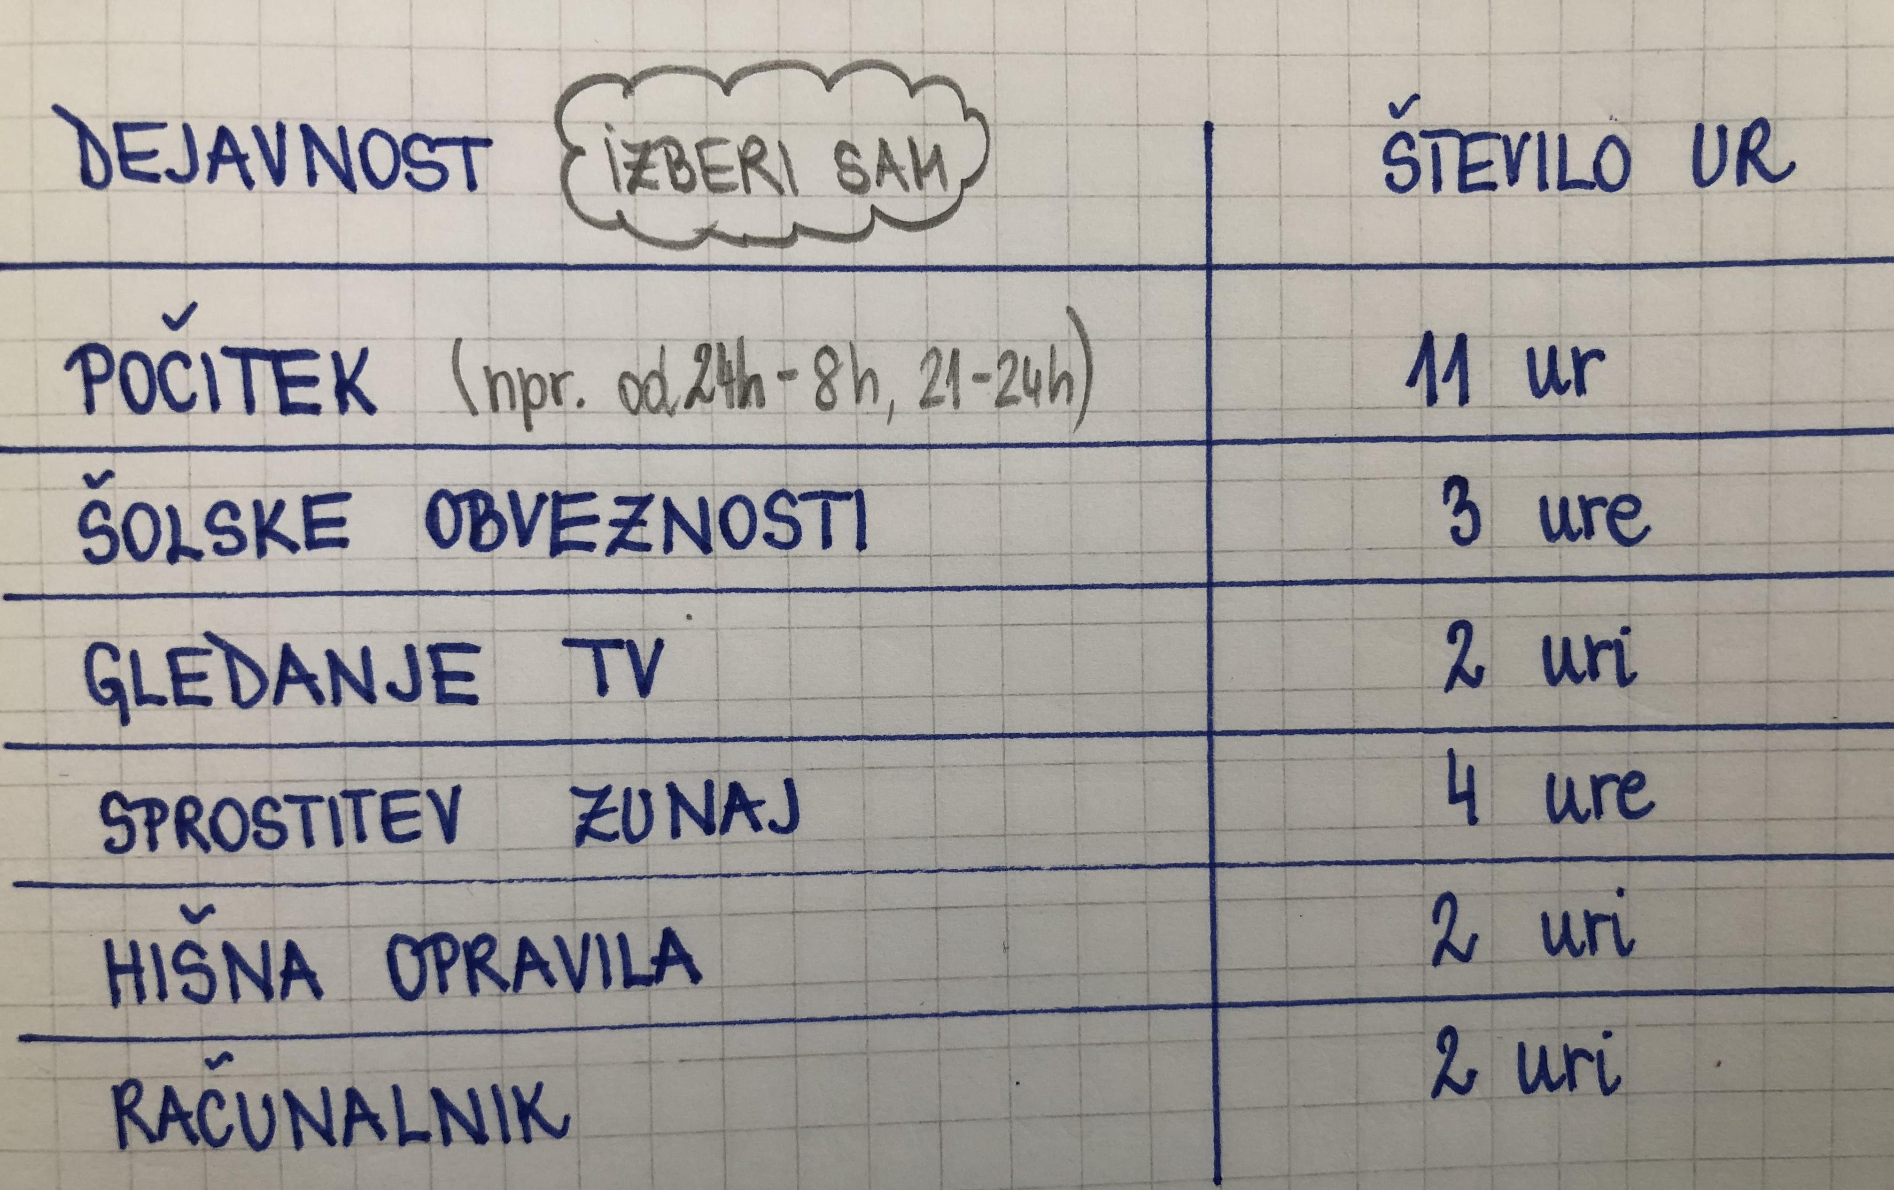
2. PREGLEDNICA
Zbrane podatke zberemo v preglednico.
S preglednico prikaži, kaj si počel danes
(00.00-24.00).
NARIŠI V ZVEZEK.

Slide 4
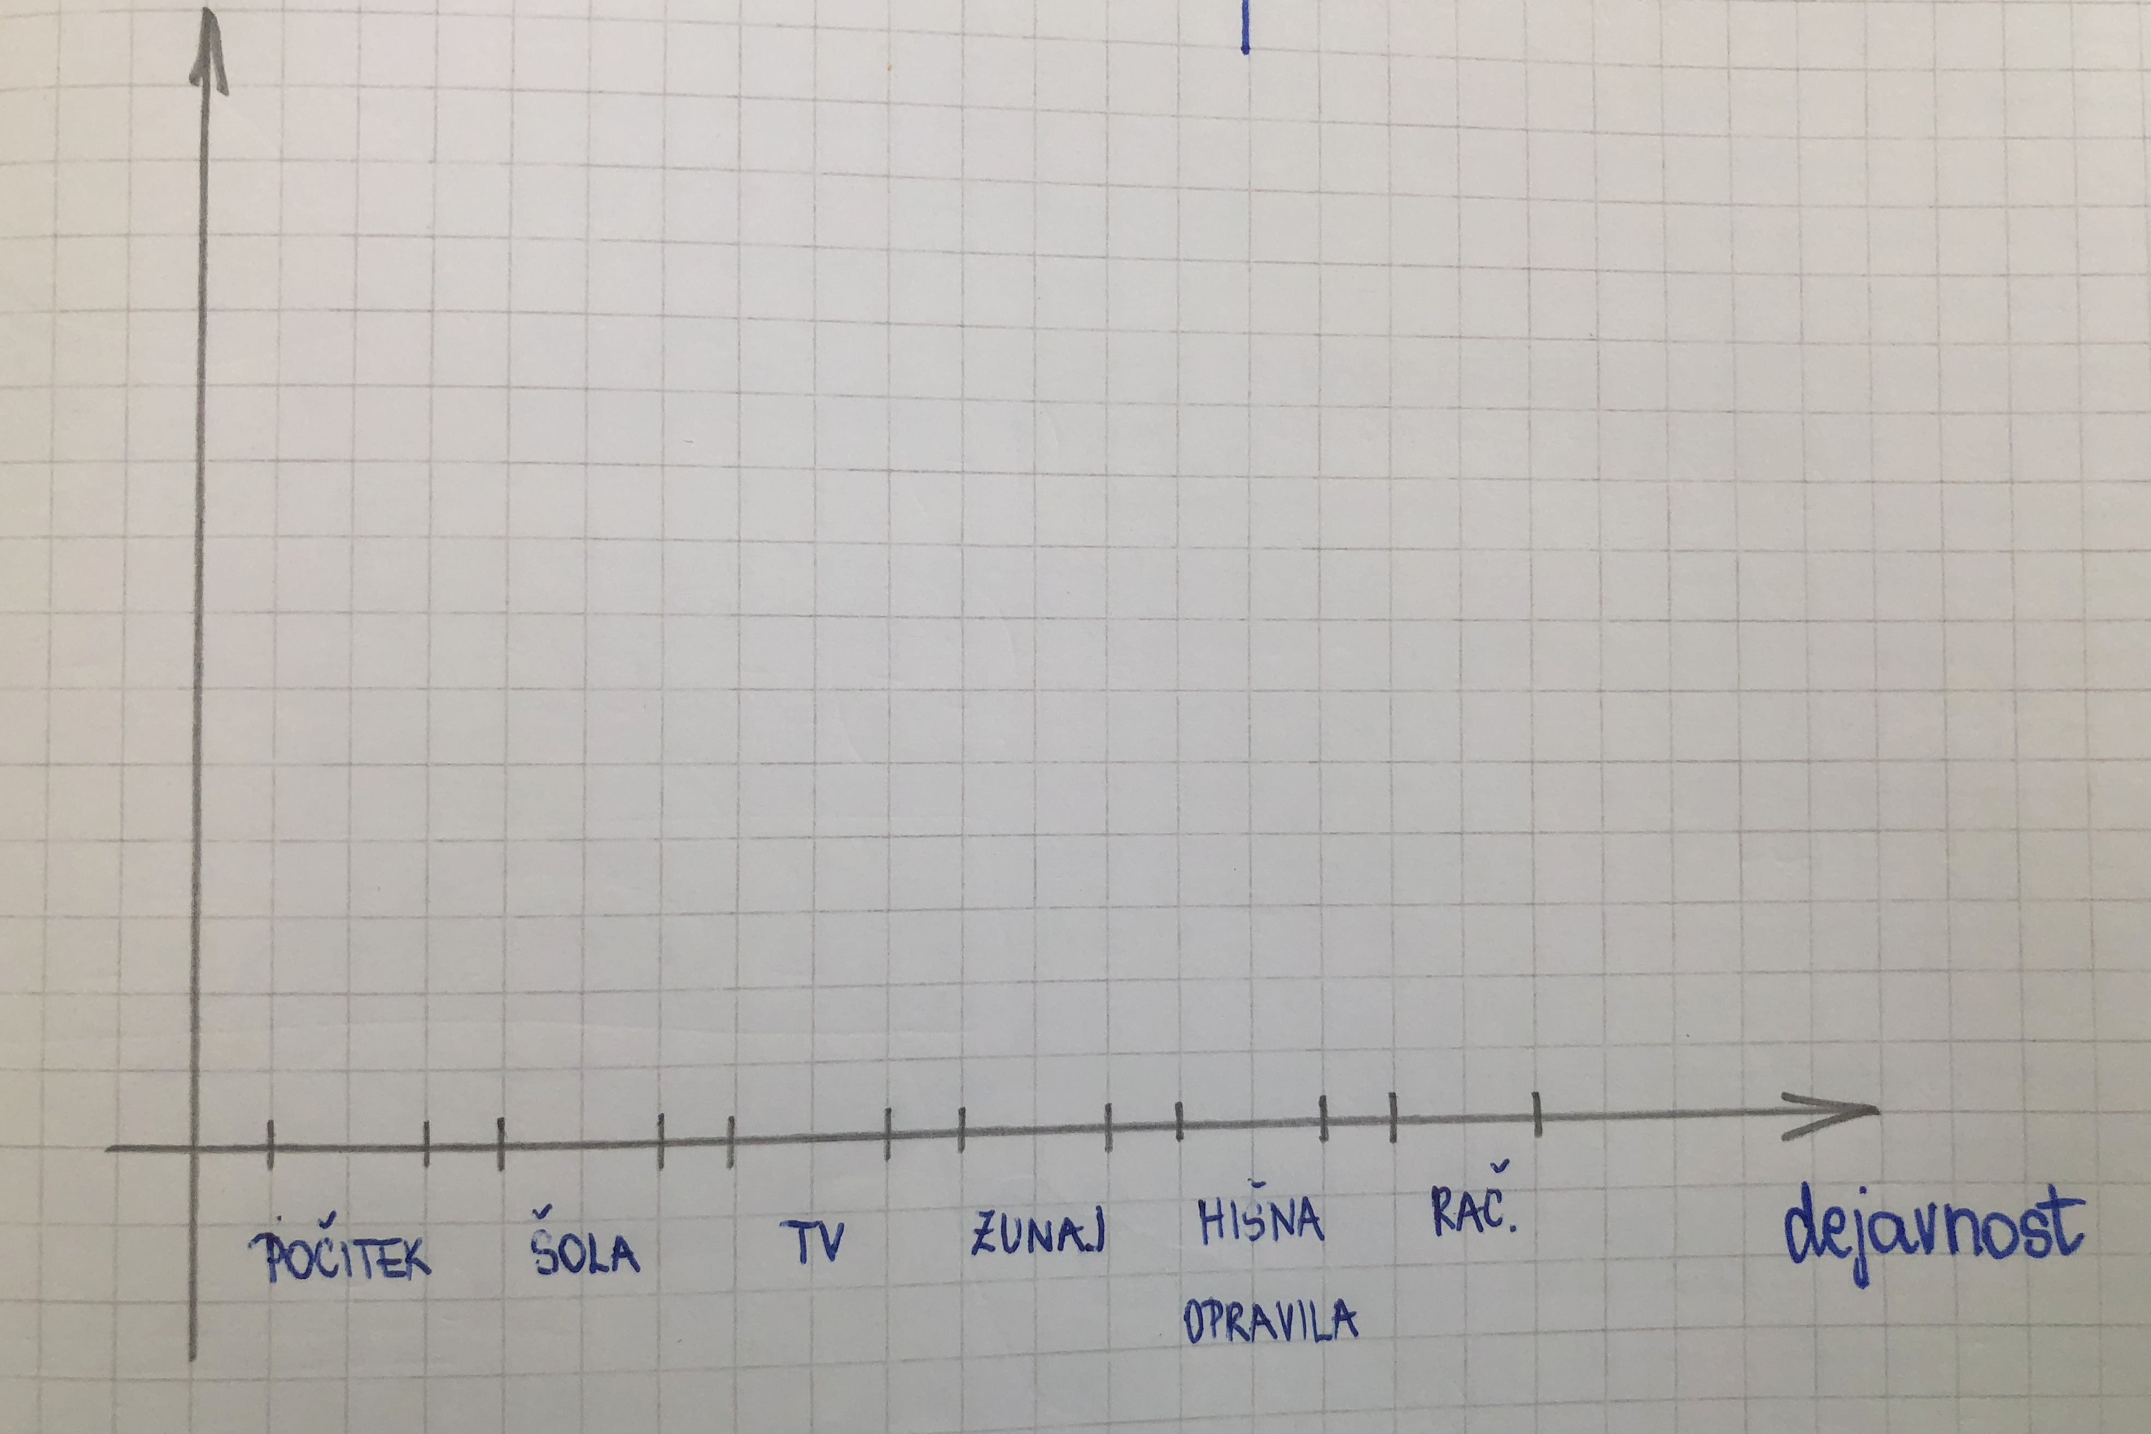
3. STOLPČNI DIAGRAM
Na vodoravno os narišemo dejavnosti.
Stolpci naj bodo enako široki, razmik med njimi mora biti enak.
NARIŠI V ZVEZEK.

Slide 5
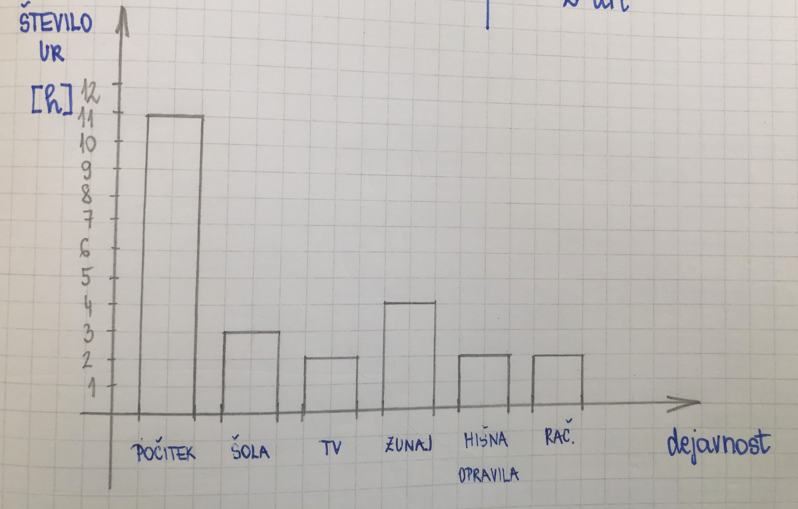
3. STOLPČNI DIAGRAM
NARIŠI V ZVEZEK.
Na navpično os nanesemo ŠTEVILO UR.
Pogledamo, koliko ur je največ (11 ur). Zato se odločimo narisati najvišji stolpec recimo 12 ur.
Narišemo stolpce in jih pobarvamo.

Slide 6
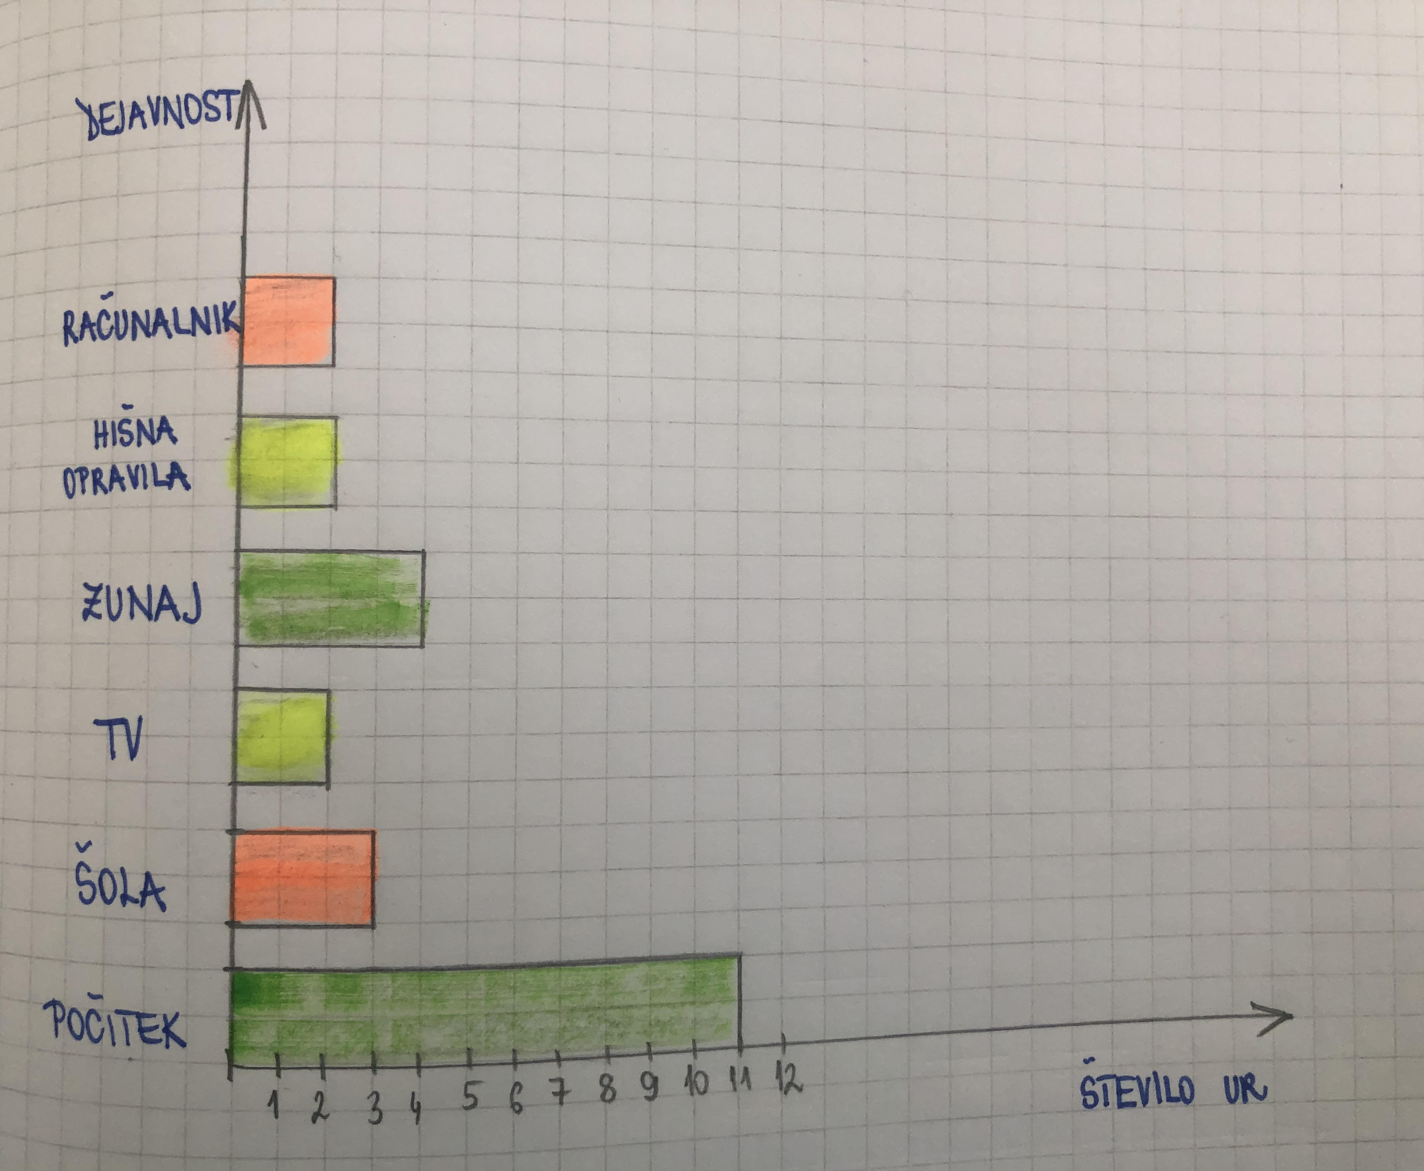
4. BLOČNI DIAGRAM (prikaz z vrsticami)
Zamenjamo osi. Na vodoravno narišemo število ur, na navpično pa dejavnosti.
NARIŠI V ZVEZEK.

Slide 7
UČNI LIST
Rešite naloge na učnem listu, ki ste ga dobili.
Nahajajo se približno nekje na straneh 100 – 105. Rešite, kar imate.
Slike rešitev pošljite do četrtka, do 24h na moj
e-mail.

